Slide 1
SUCCESS
항공소프트웨어프로젝트

Slide 2
1
Project 진행사항
Django – Yolo의 연동
상호 진행상황 공유 및 숙달
Yolo v5 - RTOD
Contents
2
Project 진행 예정사항
SUCCESS

Slide 3


SUCCESS
항공소프트웨어프로젝트
“
식후 30분
머신러닝
연동
0
Notes:
첫 번째, 지영이 이야기 동아리: 30~40명 총무가 한 명
일일이 입금했는지 안했는지 알아봐야하고 입금 안한 사람들은 또 전화를 돌려야하죠.

Slide 4

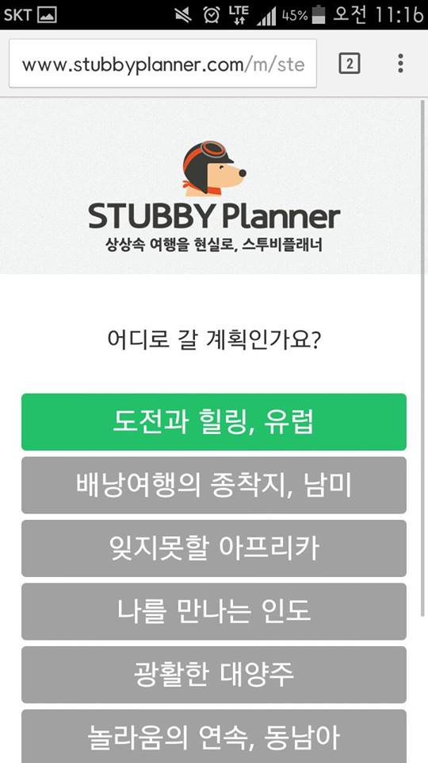

SUCCESS
항공소프트웨어프로젝트
Project 진행사항
1. Django - Yolo의 연동
오픈더월
가입하기
0
Notes:
모아쓰는 아주 손 쉽고 빠르게 가입이 가능합니다

Slide 5
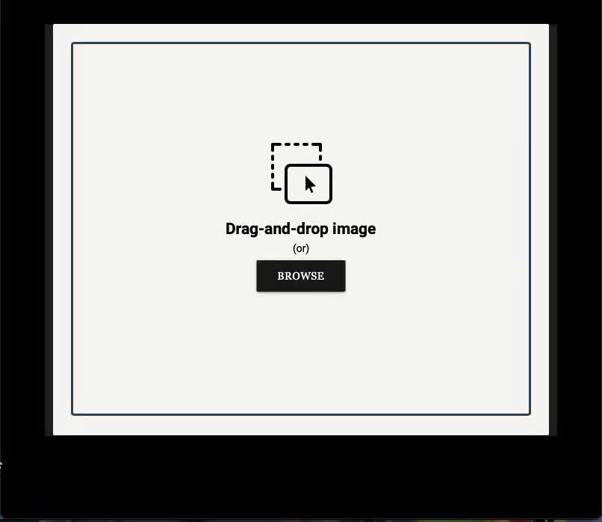
SUCCESS
항공소프트웨어프로젝트
01
Django – Yolo 연동
Django와 Yolo의 연동을 진행하였다.
기본적인 사람과 표지판 같은 것들은 정상적으로 인식되지만 아직 저희 약품 인식 모델은 데이터 셋에 추가하지 않아서 차주까지 진행하겠습니다.
Notes:
이거 제일 중요한 3가지 우선

Slide 6
SUCCESS
항공소프트웨어프로젝트
Project 진행사항
2. 상호 진행상황 공유 및 숙달
오픈더월
가입하기
0
Notes:
모아쓰는 아주 손 쉽고 빠르게 가입이 가능합니다

Slide 7
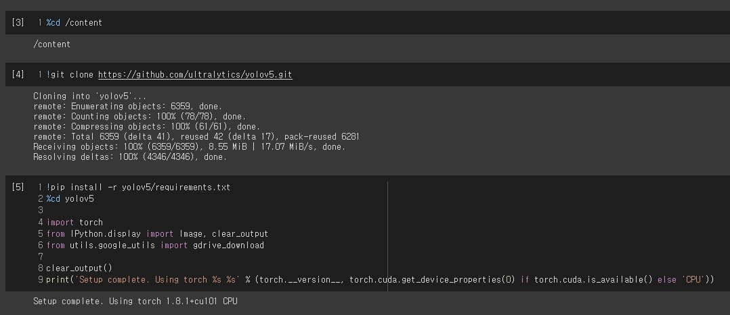
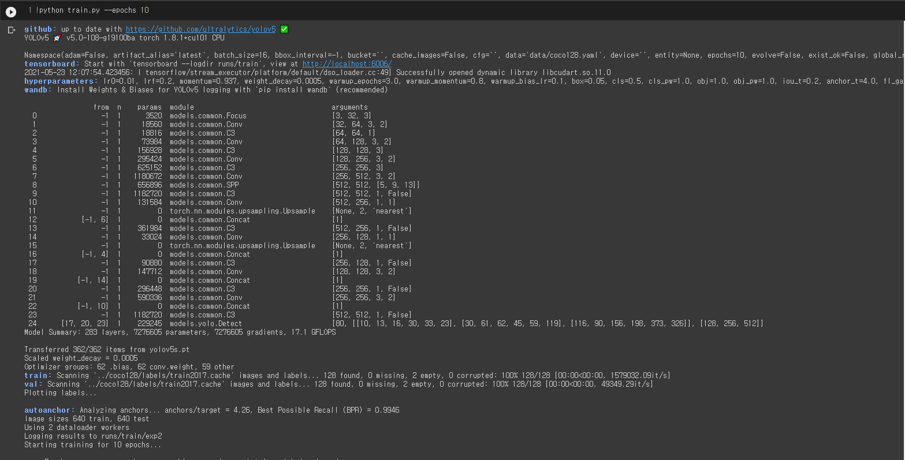
SUCCESS
항공소프트웨어프로젝트
01
상호 진행상황 공유 및 숙달
저희 팀은 각각 Front, Back, 머신러닝으로 각자 역할을 나눠서 진행하였다.
실질적으로 어플을 만들기 위해서는 서로의 진행상황을 파악하고 숙달해야한다고 생각하여 Front-Back 파트인
김정빈학우와 김원준학우가 머신러닝 파트에 조인하였다.
Notes:
이거 제일 중요한 3가지 우선

Slide 8
SUCCESS
항공소프트웨어프로젝트
Project 진행사항
3. Yolo v5 – Real Time Object Detection
오픈더월
가입하기
1
Notes:
모아쓰는 아주 손 쉽고 빠르게 가입이 가능합니다

Slide 9
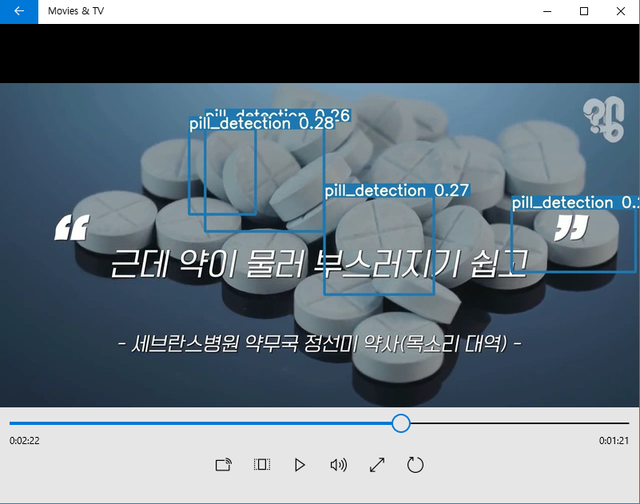
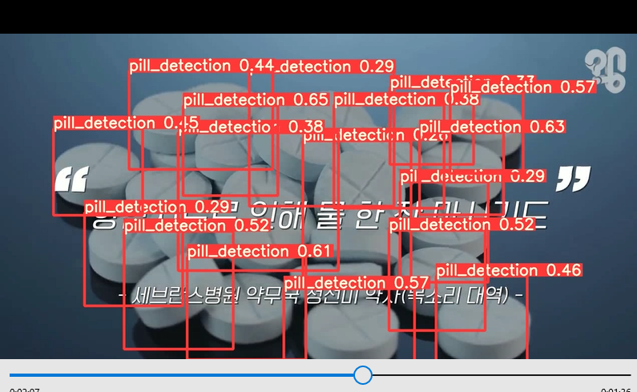
SUCCESS
항공소프트웨어프로젝트
01
Yolo v5 – RTOD(Real Time Objecta Detection)
10주차 결과
12주차 결과
Notes:
이거 제일 중요한 3가지 우선

Slide 10
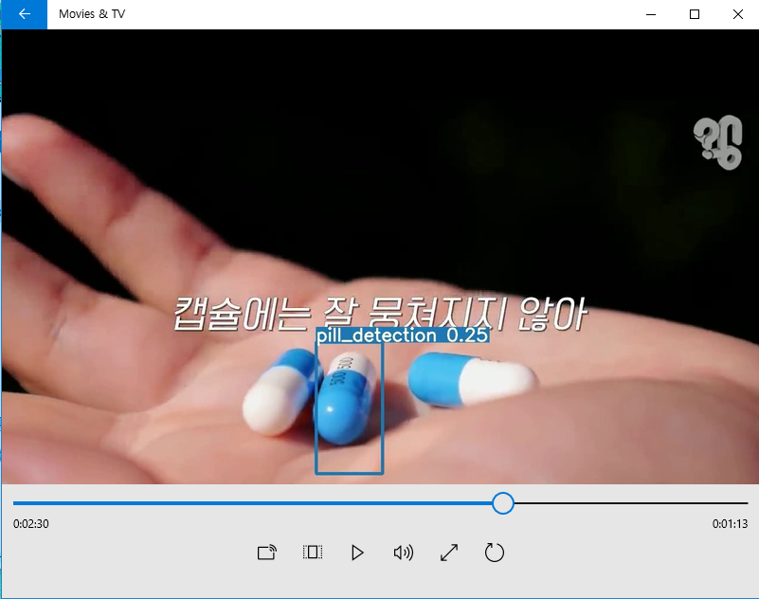
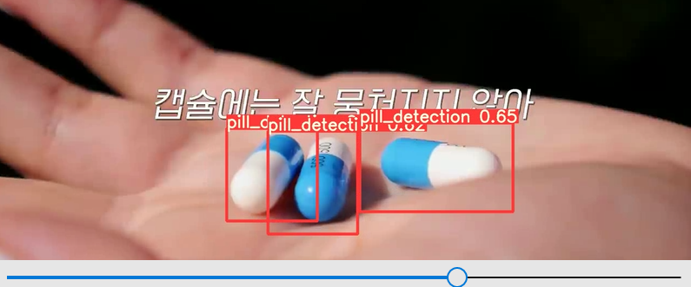
SUCCESS
항공소프트웨어프로젝트
02
Yolo v5 – RTOD(Real Time Object Detection)
10주차 결과
12주차 결과
Notes:
이거 제일 중요한 3가지 우선

Slide 11
SUCCESS
항공소프트웨어프로젝트
Project 진행 예정사항
오픈더월
가입하기
Notes:
모아쓰는 아주 손 쉽고 빠르게 가입이 가능합니다

Slide 12
[OUR MISSION]
Yolo v5 모델 이식
Yolo v5 약품인식 모델 보완 및 이식
<단계별 서비스 계획>
Alpha (2016.09)
-
Beta (2017.09)
Launch(2018.09)
Notes:
1분20초
모아쓰는 컨비니언스다! 우선 편리함으로 초기 충성 고객을 유치하겠습니다.
두 번째 모아쓰는 비헤이비어다! 초기 유저들이 주변 사람들과 함께 쓰는 행동으로 이어지게 만들겠습니다.
마지막으로 모아쓰는 라이프스타일이다. 오프라인 결제 시스템 그리고 더치페이송금 서비스 등의 기능으로
누구나 언제나 사용하는 모두의 생활이 되는 서비스로 만들겠습니다.
이를 통해 저희의 비전인!

Slide 13

[Q&A]
감사합니다.
Notes:
이를 통해 우리의 비전인, (전환) 모두의 모임을 즐겁게! 만드는

